Slide 1


AFRIQUE MODELE
DES DESIGNERS MAGNIFIQQUES

Slide 2

LE SAVOIR-FAIRE DU DESIGNER SENEGALAIS OUSMANE MBAYE

Slide 3

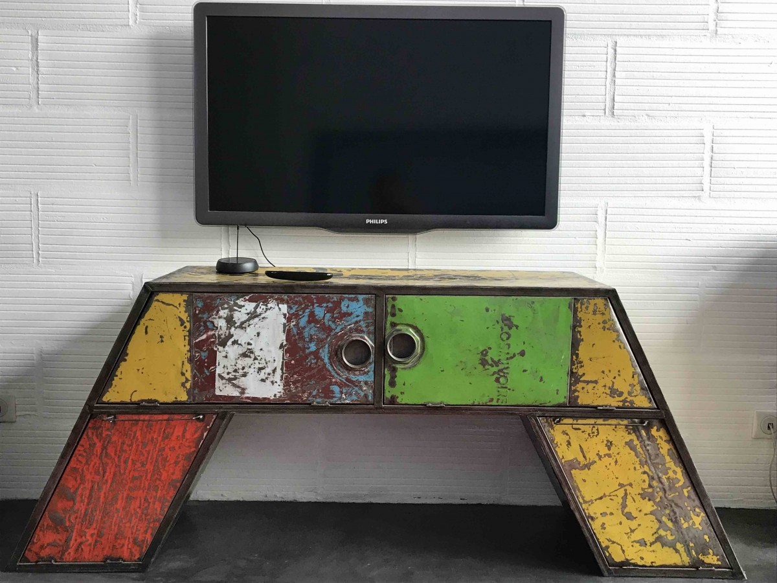
On apprend peu par la victoire, mais beaucoup par la défaite.

Slide 4

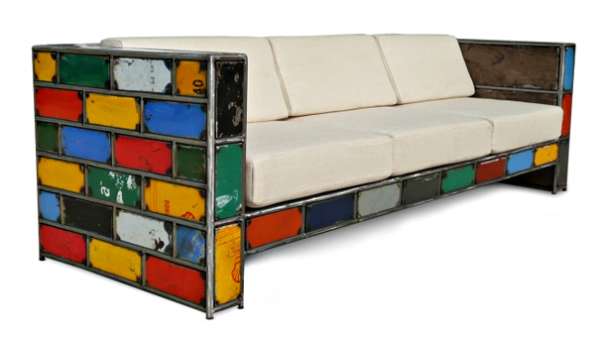
L'amour d'un père est plus haut que la montagne. L'amour d'une mère est plus profond que l'océan.

Slide 5
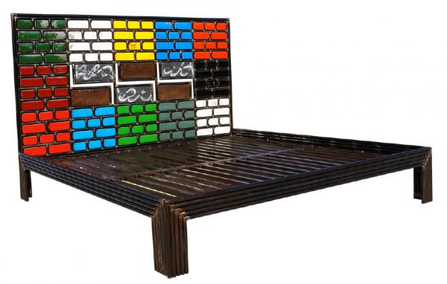
La femme infidèle a des remords ; la femme fidèle a des regrets.

Slide 6
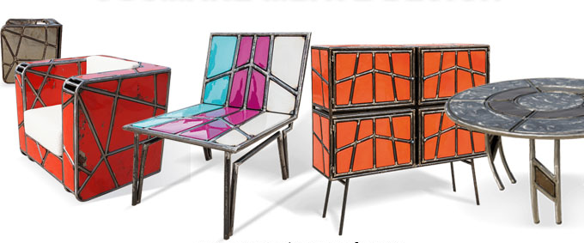
Les mots que l'on n'a pas dits sont les fleurs du silence.

Slide 7
LE SAVOIR-FAIRE DES DESIGNERS AYSE BIRSEL & BIBI SECK DU LABEL M’AFRIQUE

Slide 8

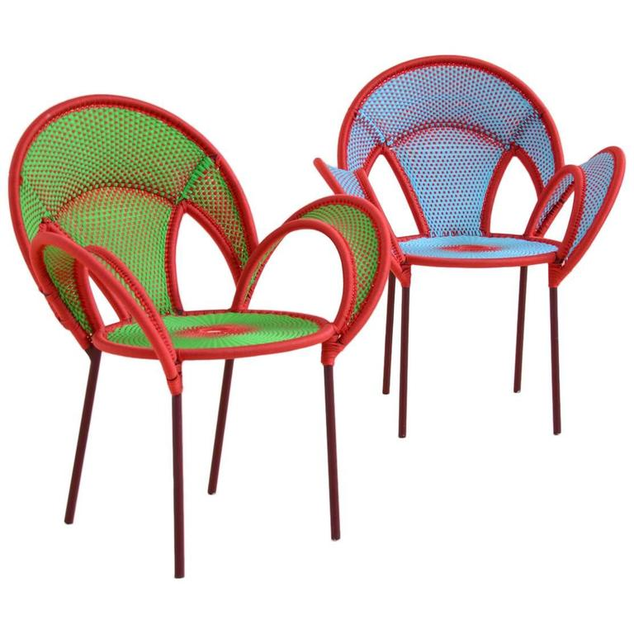
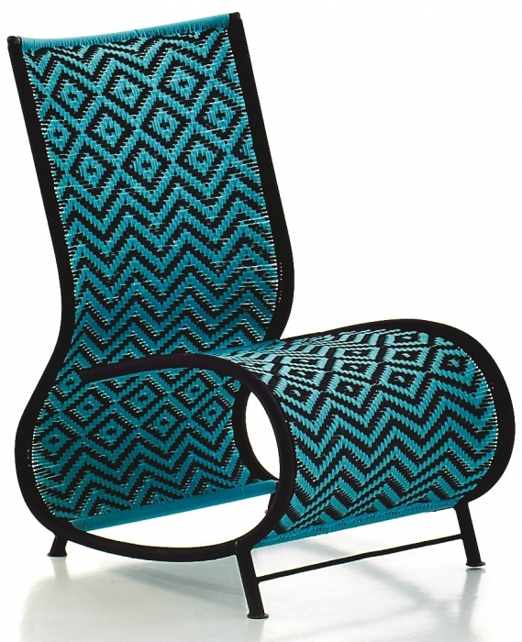
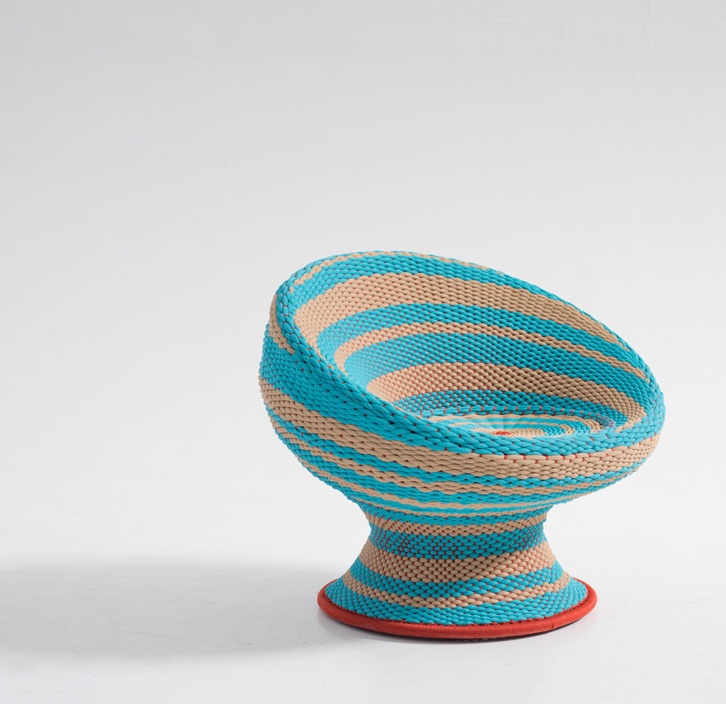
Le miroir est l'âme de la femme comme le sabre est l'âme du guerrier.

Slide 9
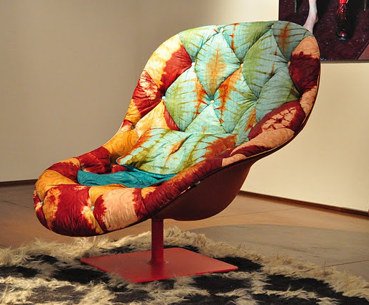
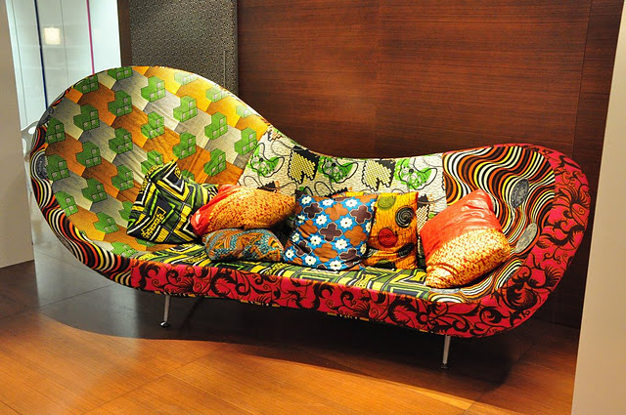
Celui qui confesse son ignorance la montre une fois ; celui qui essaie de la cacher la montre plusieurs fois.

Slide 10

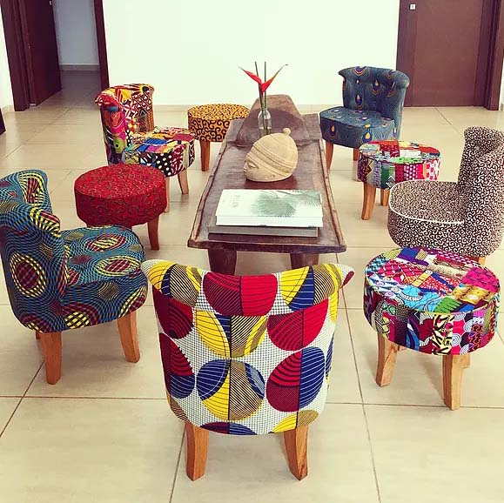
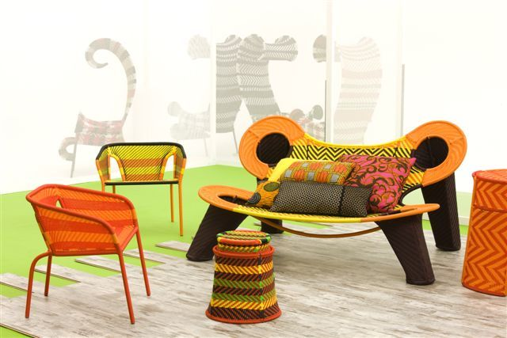
La vie est une bougie dans le vent.

Slide 11
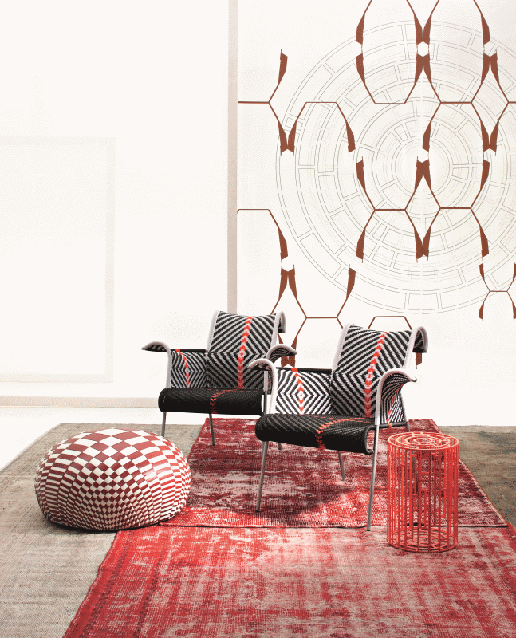
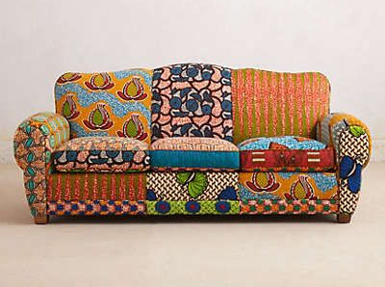
Le malheur peut être un pont vers le bonheur.

Slide 12
LE SAVOIR-FAIRE DES DESIGNERS TOUTENKALBASS

Slide 13
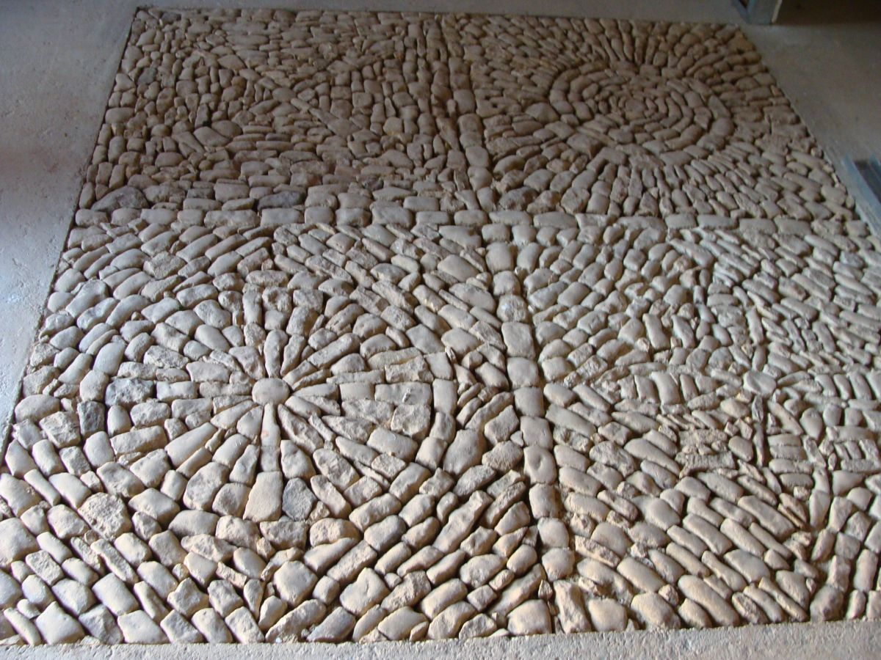
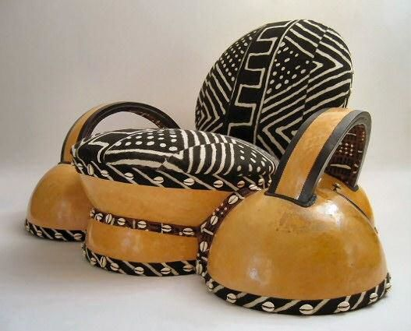
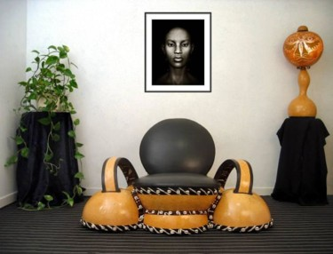
A la première coupe, l'homme boit le vin ; à la deuxième coupe, le vin boit le vin ; à la troisième coupe, le vin boit l'homme.

Slide 14
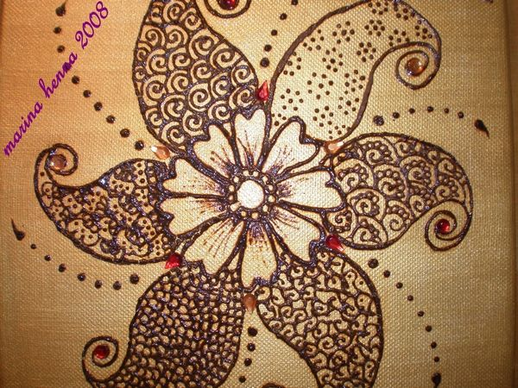
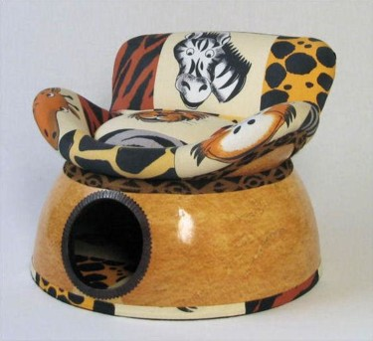
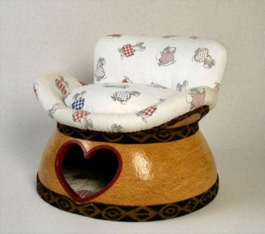
Le sac des désirs n'a pas de fond.

Slide 15
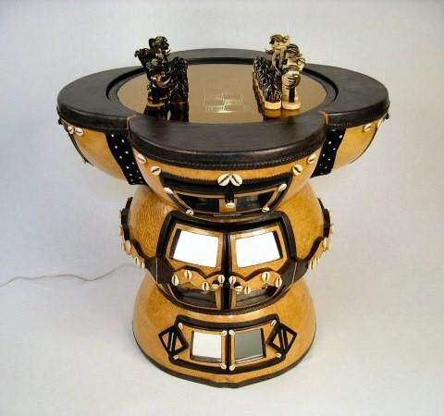
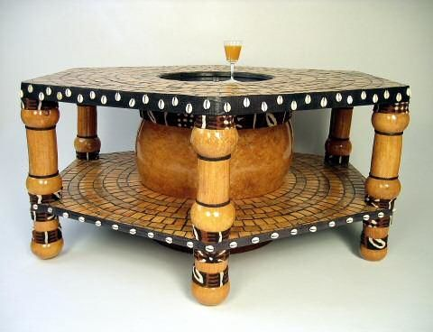
Il est impossible de se tenir debout en ce monde sans jamais se courber.

Slide 16
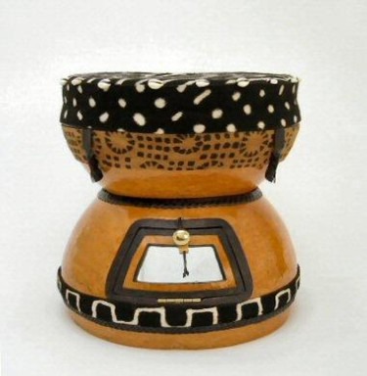
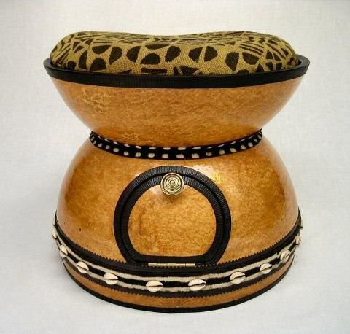
L'eau prend toujours la forme du vase.

Slide 17
D’AUTRES MAGNIFIQUES DESIGNS AFRICAINS

Slide 18
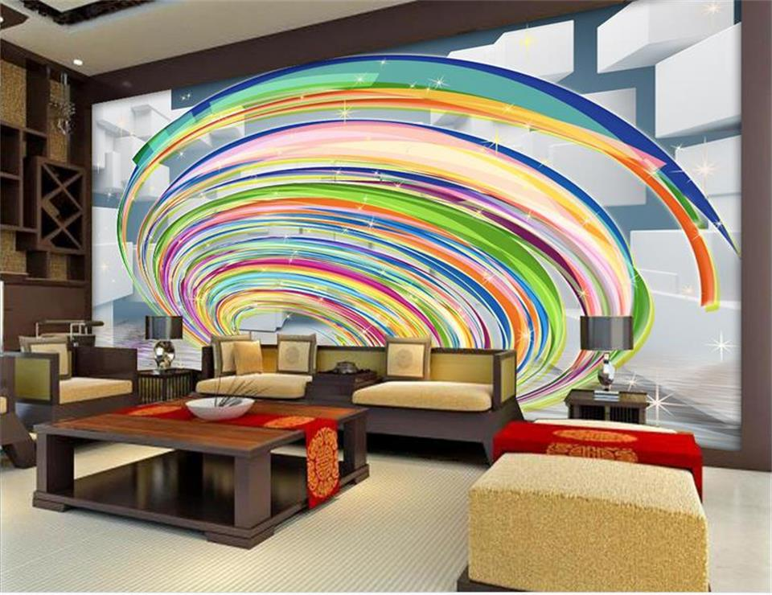
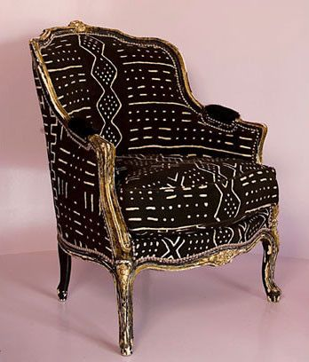
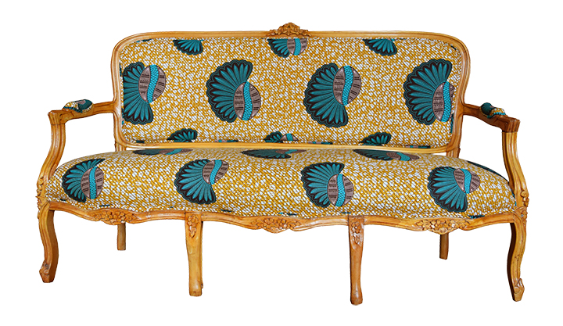
En atteignant le but, on a manqué tout le reste.

Slide 19
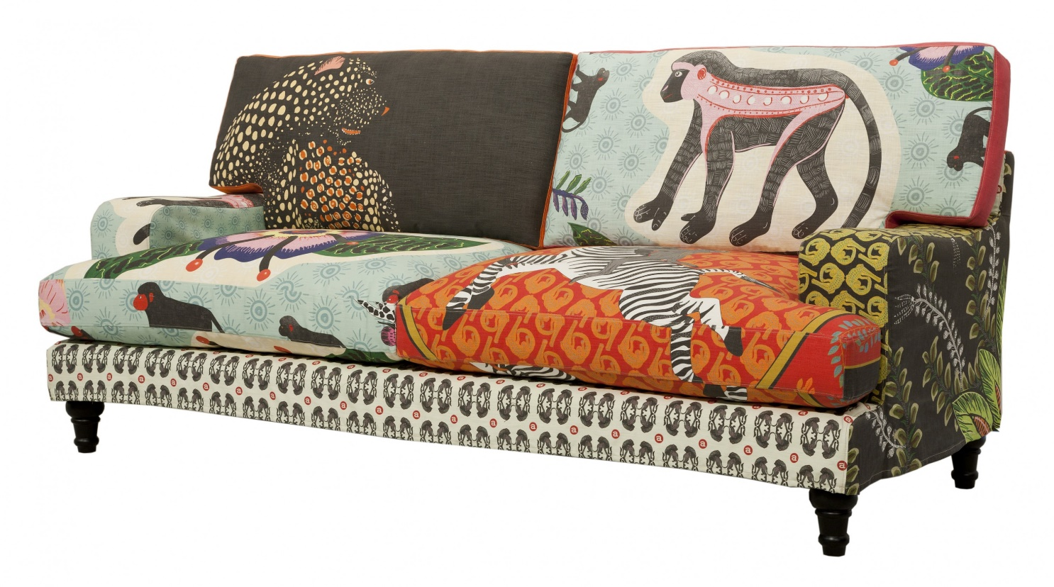

Le meilleur miroir ne reflète pas l'autre côté des choses.

Slide 20

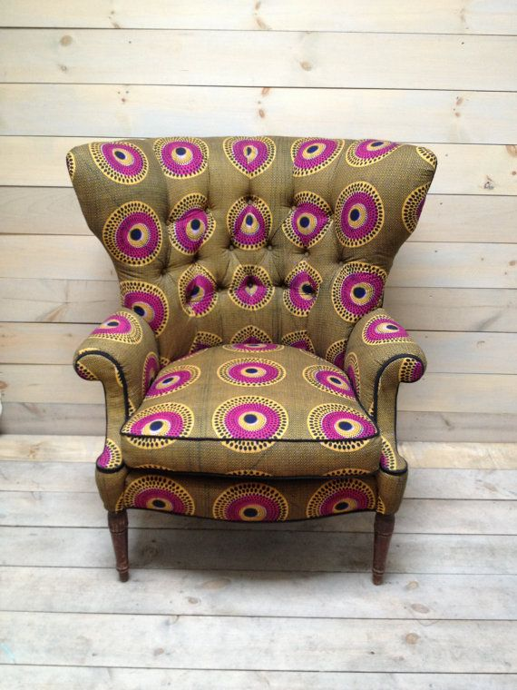
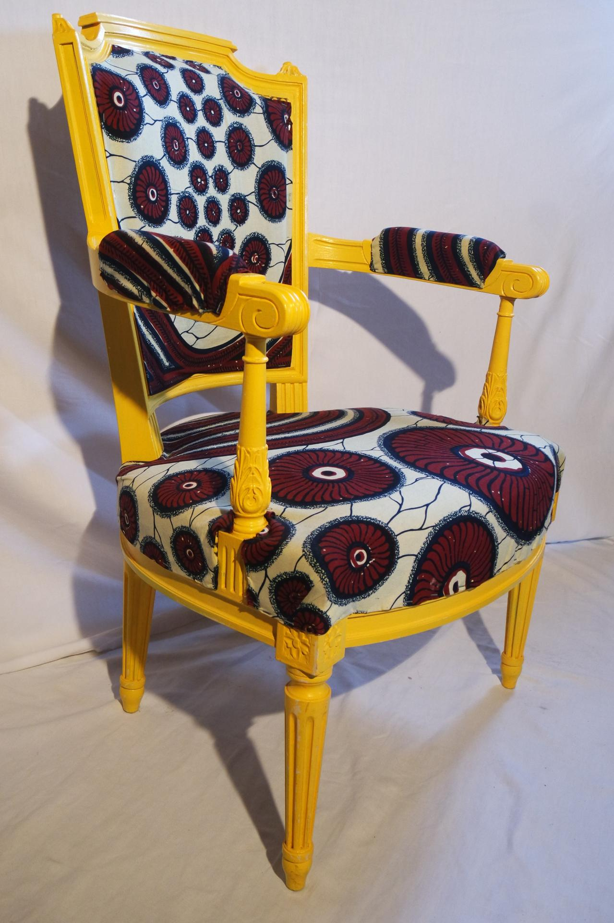
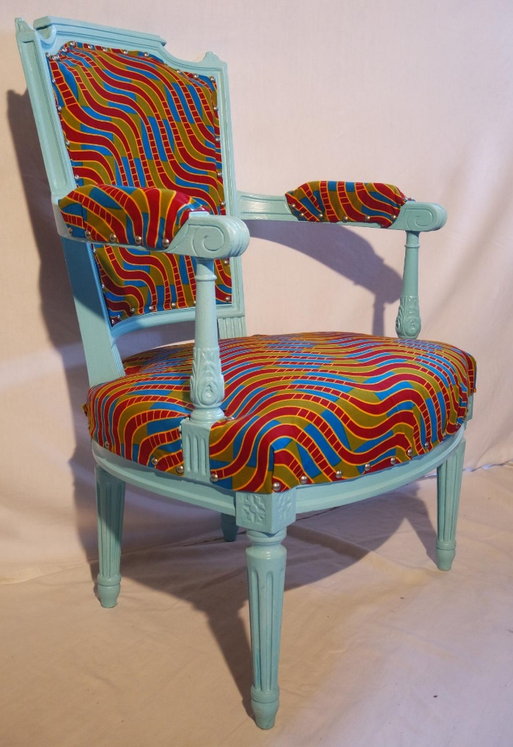
Nul n'a raison contre la colère du seigneur ni les larmes d'un enfant.

Slide 21
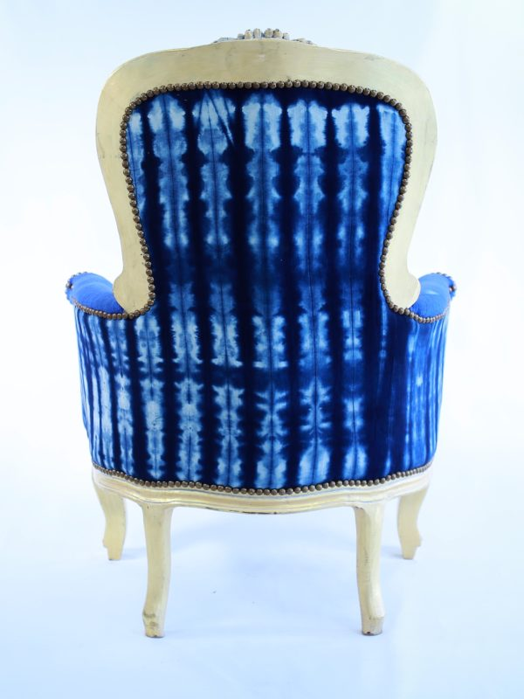
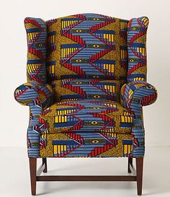
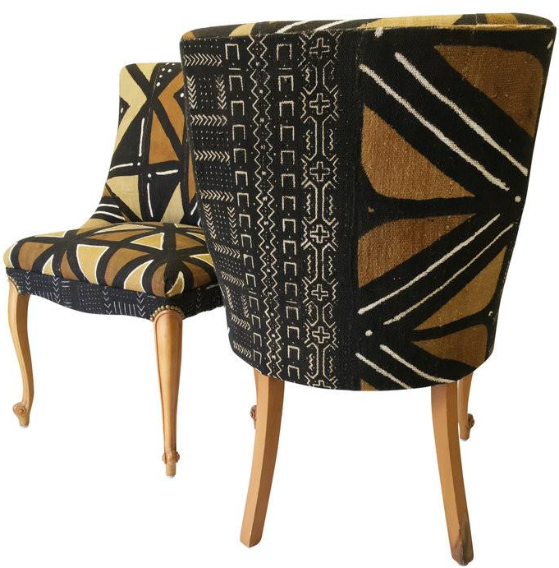
Même la pensée d'une fourmi peut toucher le ciel.

Slide 22
D’AUTRES MAGNIFIQUES DESIGNS AFRICAINS

Slide 23

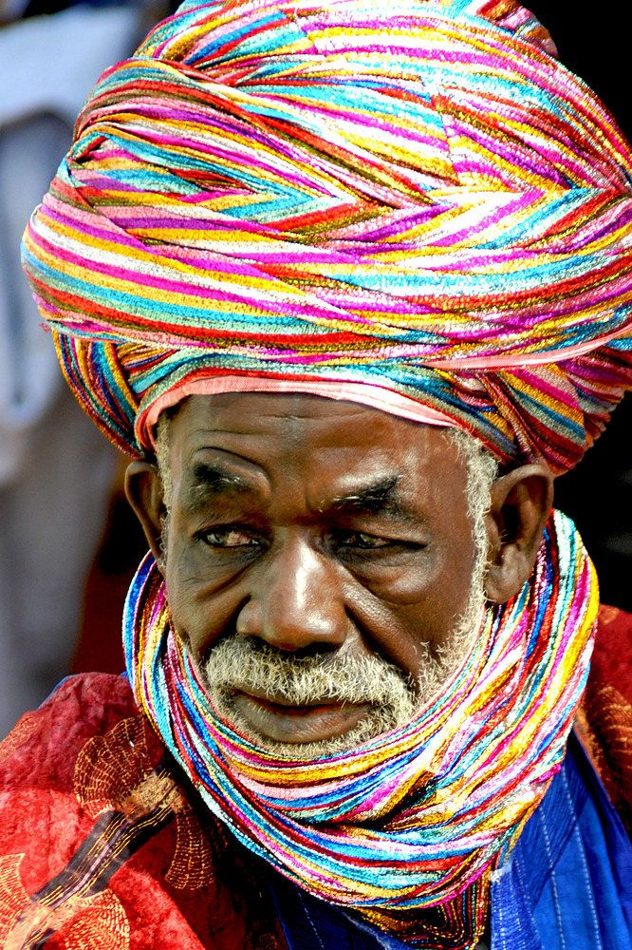
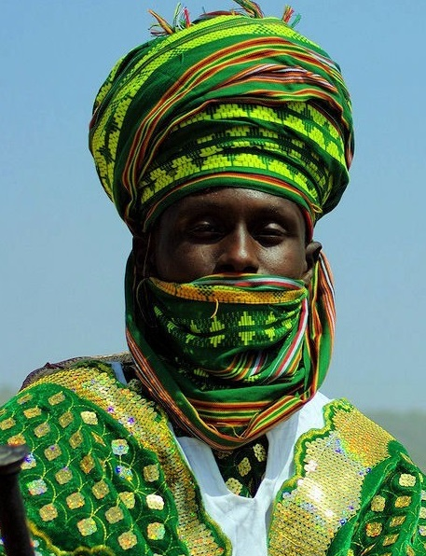
Laissez deviner aux hommes par vos propres exploits qui étaient vos ancêtres.

Slide 24

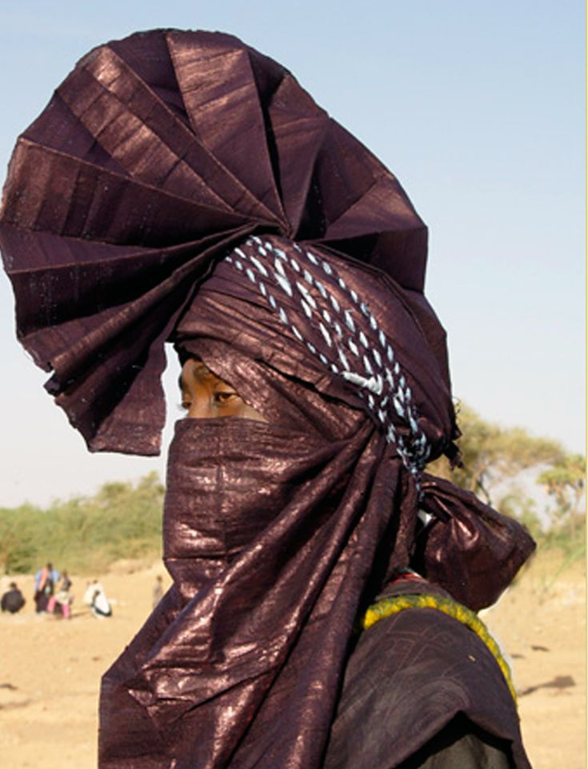
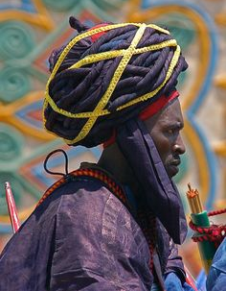
La pluie tombe toujours plus fort sur un toit percé.

Slide 25
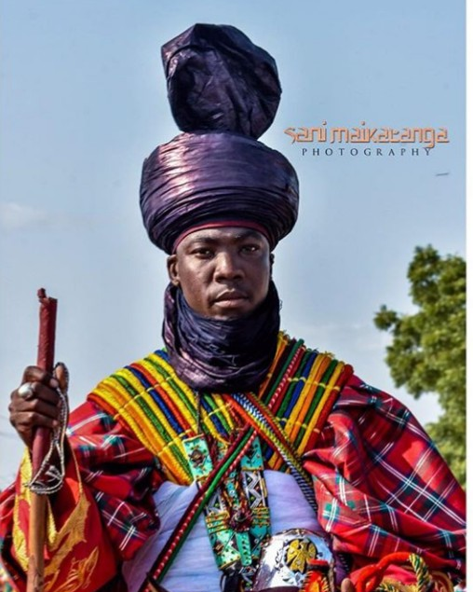
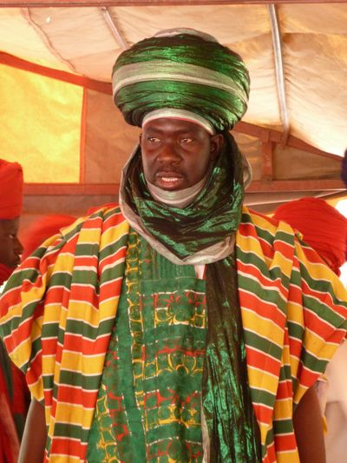
Les enfants grandissent, même sans parents.

Slide 26
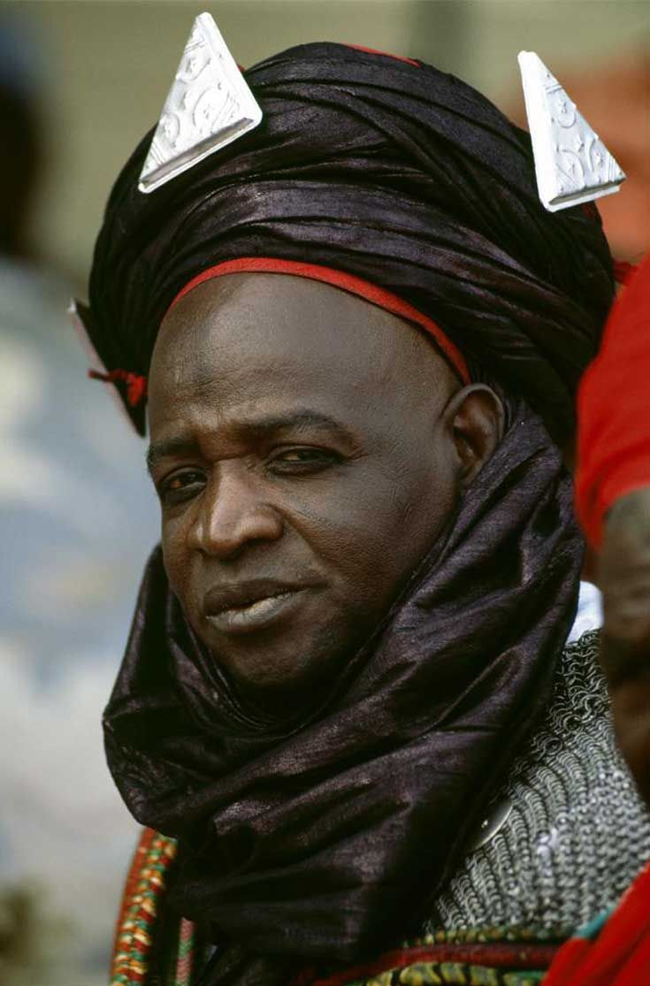
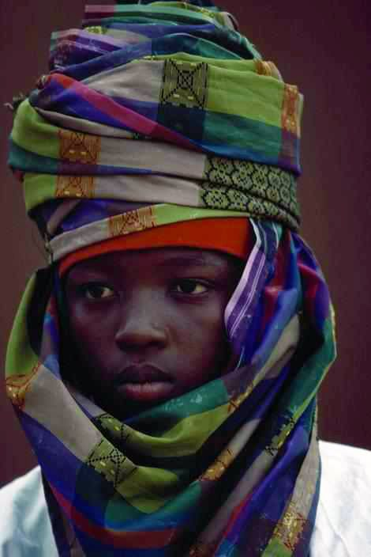
Ne suivez jamais les traces du malheur, il pourrait bien se retourner et faire volte-face.

Slide 27
MERCI DE VOTRE AIMABLE ATTENTION !
JPWG & MEF

Slide 28
AFRIQUE MODELE
DES DESIGNERS MAGNIFIQQUES

